Slide 1


SMART LAMP
Progetto di Computer Systems Design
Iannaccone Francesco (M63001324), Conte Alfonso (M63001378), Conti Matteo (M63001317)
De Luca Roberta (M63001270) e Fazzari Daniele (M63001384)

Slide 2


PERCHÉ SMART LAMP?
Le nostre vite sono ormai totalmente dipendenti dall’utilizzo della energia elettrica, la quale purtroppo ad oggi è ancora in gran parte prodotta sfruttando fonti non rinnovabili, spesso ad elevate emissioni inquinanti.
Uno degli utilizzi più comuni dell’energia elettrica è l’illuminazione artificiale, settore nel quale poche azioni quotidiane, spesso trascurate o sottovalutate, consentono di ridurre notevolmente le emissioni inquinanti.
La nostra idea è quella di fare in modo che tali azioni di salvaguardia dello spreco energetico (e quindi dell’ambiente) possano essere attuate in maniera automatica e configurabile da parte dell’utente.

Slide 3
REQUISITI
Si vuole realizzare in ambiente STM32Cube un firmware per schedini della famiglia STM32F3 atto alla gestione di un sistema di illuminazione a LED.
Il LED può funzionare secondo tre distinte modalità:
Accensione e spegnimento
Accensione automatica in assenza di sufficiente illuminazione ambientale
Spegnimento tramite timer
L’utente deve poter accendere, spegnere e selezionare la modalità operativa del LED tramite la pressione di appositi pulsanti di un remote controller.

Slide 4
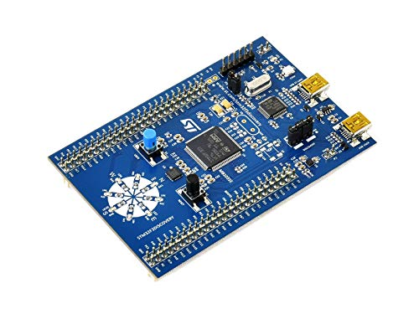
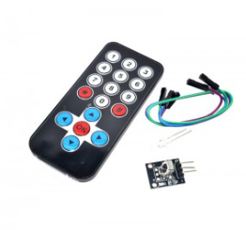
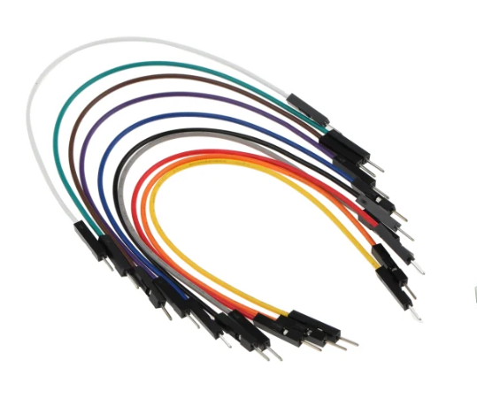
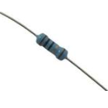
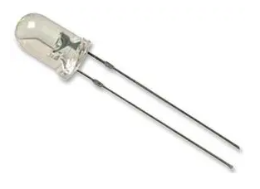
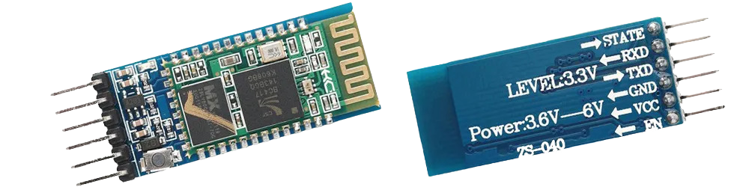
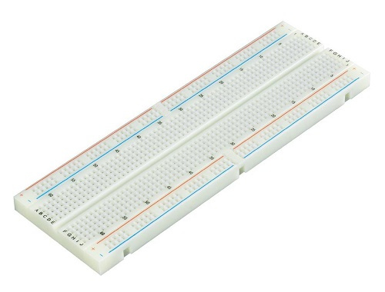
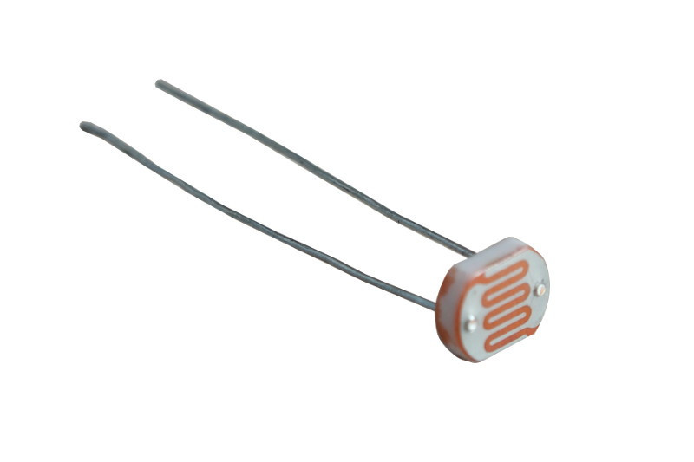
MATERIALE UTILIZZATO
Discovery Kit STM32F3DISCOVERY
IR Remote Transmitter and Receiver
Jumpers
Resistore e LED
(per il prototipo)
Modulo ricetrasmettitore Bluetooth
Breadboard
(per il prototipo)
Fotoresistenza

Slide 5
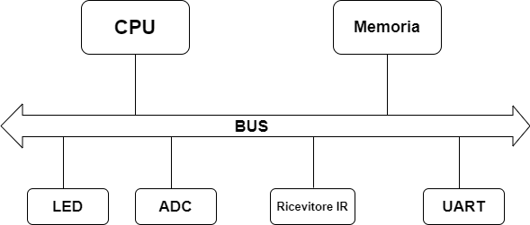

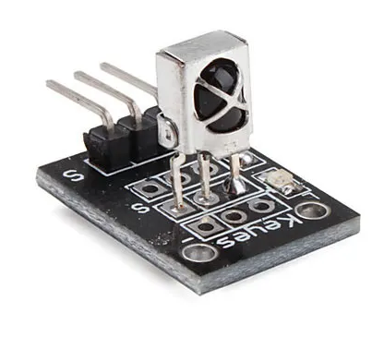
Descrizione dell’architettura
GPIO

Slide 6
MODE 1
MODE 2
Power_button
OFF
ON
Light = 0
Light = 1
Mode_button
Light = light_sensor()
Enable_light_sensor()
AUTOMA A
STATI FINITI
Power_button
lamp
MODE 3
É di seguito riportato l’automa a stati finiti di alto livello che descrive la dinamica del firmware di gestione della smart lamp.
Timer_interrupt
Mode_button
ON TIMED
SET TIMER
Mode_button
Light = 1
Light = 0
Set_timer()
Disable_light_sensor()
timer_set

Slide 7

Interfaccia Bluetooth
Per controllare la Smart Lamp tramite uno smartphone o un PC è stato aggiunto un apposito componente che consente di trasmettere i comandi alla lampada utilizzando il Bluetooth.
Il componente che consente la comunicazione Bluetooth tra microcontrollore ed altri dispositivi è il sensore HC-05, un dispositvo che fa da interfaccia Bluetooth-UART.
Utilizzando questo dispositivo è possible ricevere dati trasmessi da dispositivi a distanza sull’interfaccia UART del microcontrollore.

Slide 8
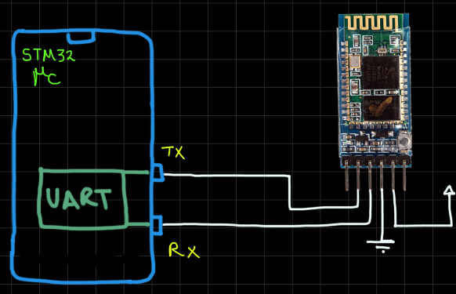
Collegamento del sensore Bluetooth
Il sensore HC-05 presenta 5 pin:
Enable/Key : Utilizzato per selezionare il modo di funzionamento
VCC: alimentazione a +5V
Ground: Massa
TX : trasmette dati seriale
RX : riceve dati seriali
State: che indica lo stato di connessione della periferica
Oltre ai pin di alimentazione, abbiamo connesso il pin TX all’UART4 del microcontrollore

Slide 9
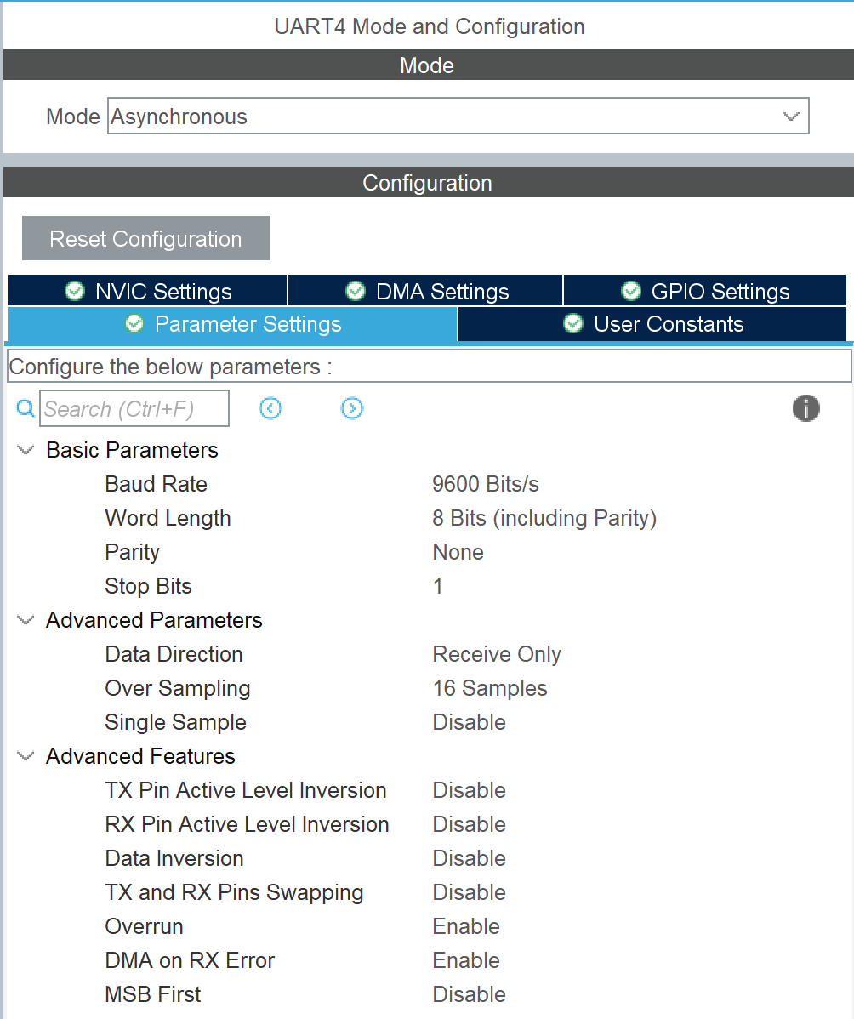
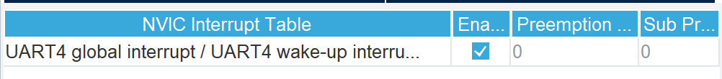
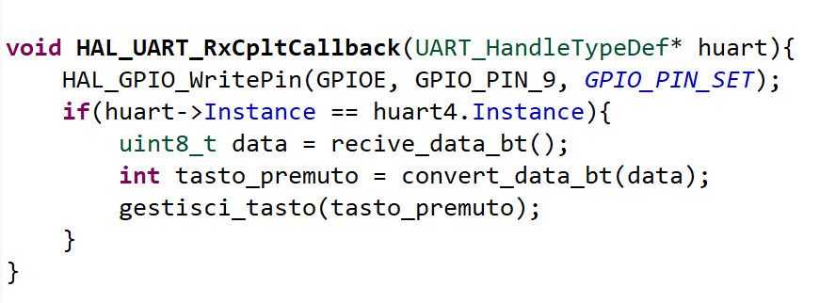
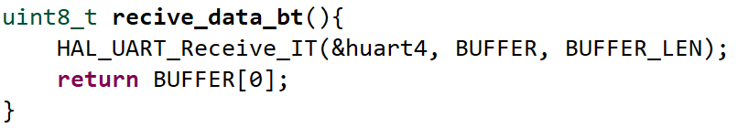
Configurazione delle UART
Abbiamo configurato la UART4 impostando il Baud Rate, il formato dei messaggi e abilitando le interruzioni in ricezione.
Al momento della ricezione di un carattere, la Callback della UART è invocata dalla relativa ISR e lo stato della lampada è modificato in base al carattere ricevuto.

Slide 10
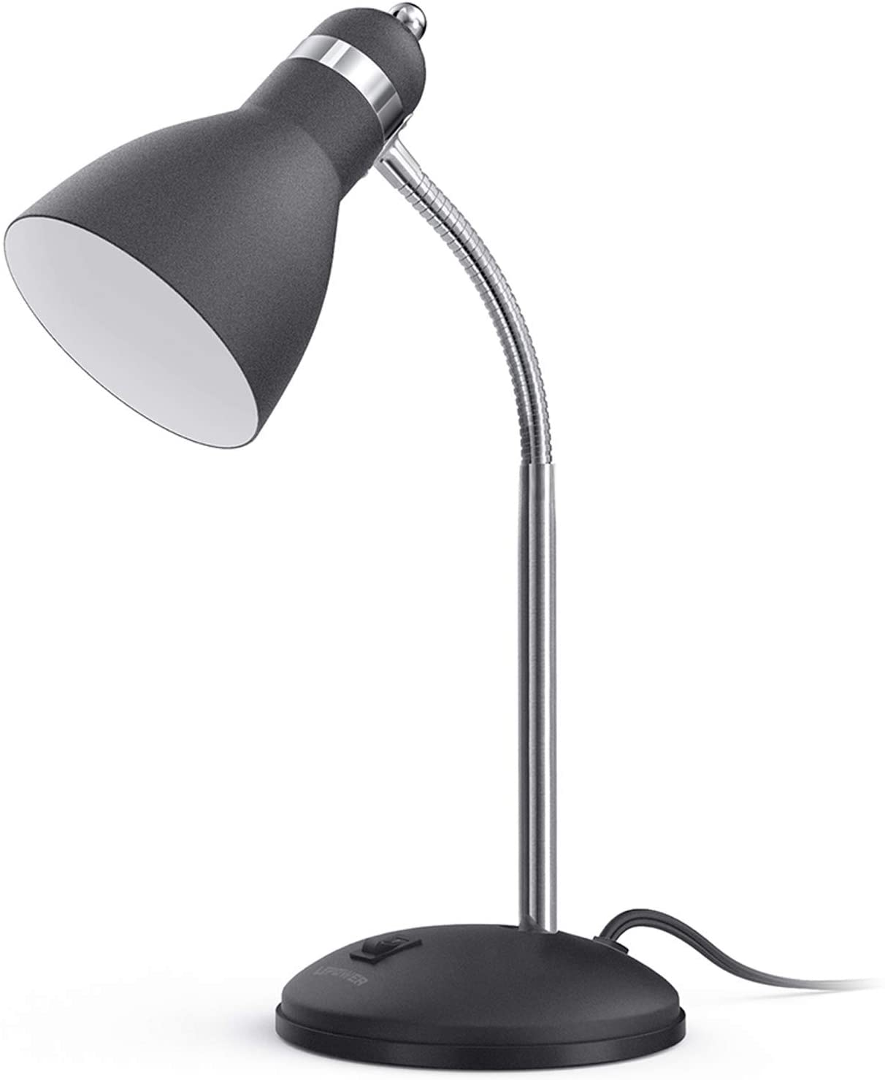
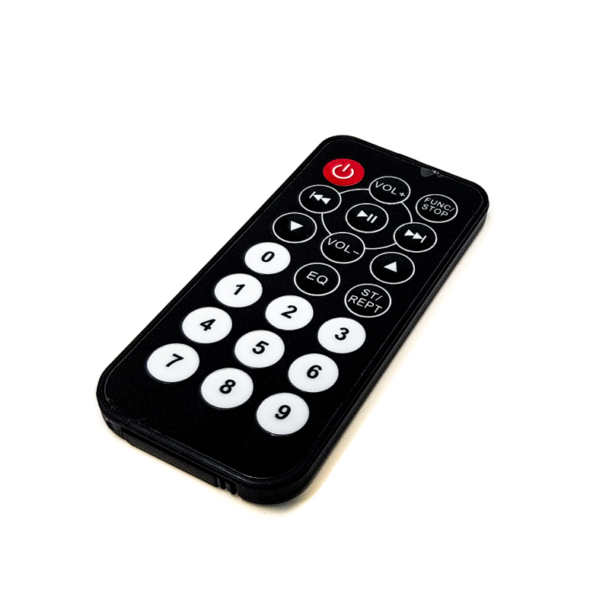
L’interfaccia infrarossi
La lampada può essere controllata a distanza tramite un telecomando ad infrarossi.
Questa seconda interfaccia può essere utilizzata in alternativa al Bluetooth.
Per consentire questa funzionalità la scheda è stata collegata ad un apposito sensore IR, il KY-022.
Il sensore trasmette i dati ricevuti alla scheda tramite un protocollo seriale di nome NEC.

Slide 11
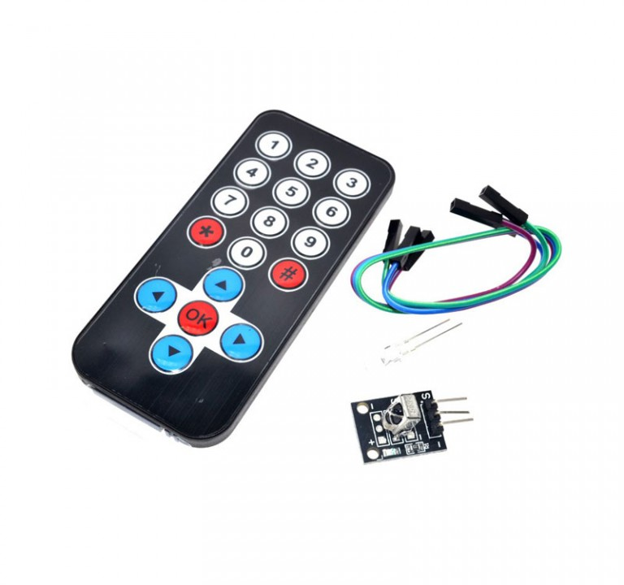
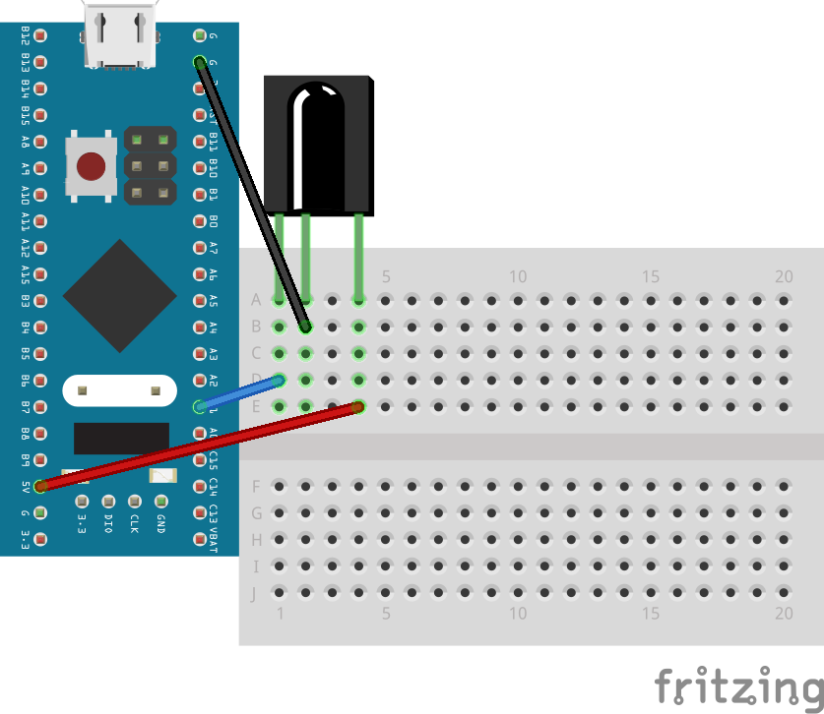
Il sensore ed i collegamenti
Il KY-022 è un sensore estremamente semplice che opera esclusivamente come ricevitore infrarossi.
Il sensore presenta tre pin: due utilizzati per l’alimentazione ed uno utilizzato come linea seriale per trasmissione dei dati ricevuti.
In figura è mostrato schematicamente l’interconnessione del sensore alla scheda.

Slide 12
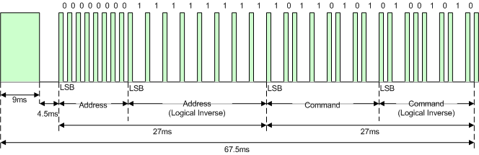
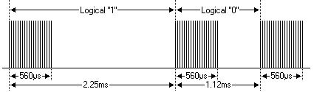
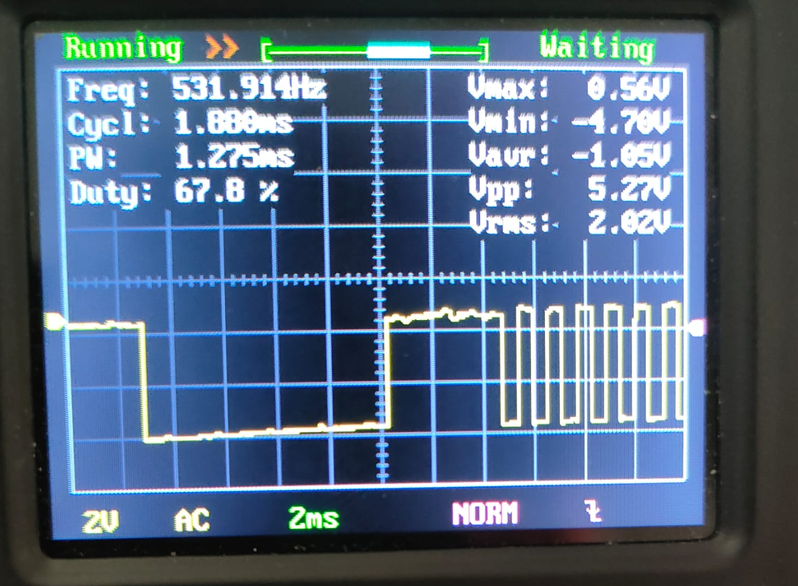
Il protocollo NEC
La linea seriale è mantenuta alta fino all’inizio della trasmissione. Dopo una sequenza di start inizia la trasmissione di 32 frame in cui la linea è alta e poi bassa. Ognuno di questi frame è associato ad un bit trasmesso.
La durata temporale di un frame determina il bit trasmesso. Se esso è ‘0’, la durata è 1.12ms, altrimenti, se è ‘1’, il frame ha durata 2.25ms.
La scheda STM32F3Discovery non supporta questo protocollo. Per utilizzare il sensore abbiamo dovuto implementare questo protocollo utilizzando un GPIO.

Slide 13
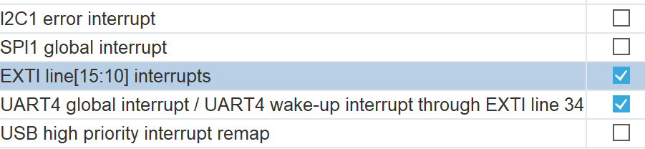
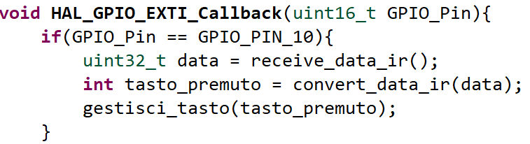
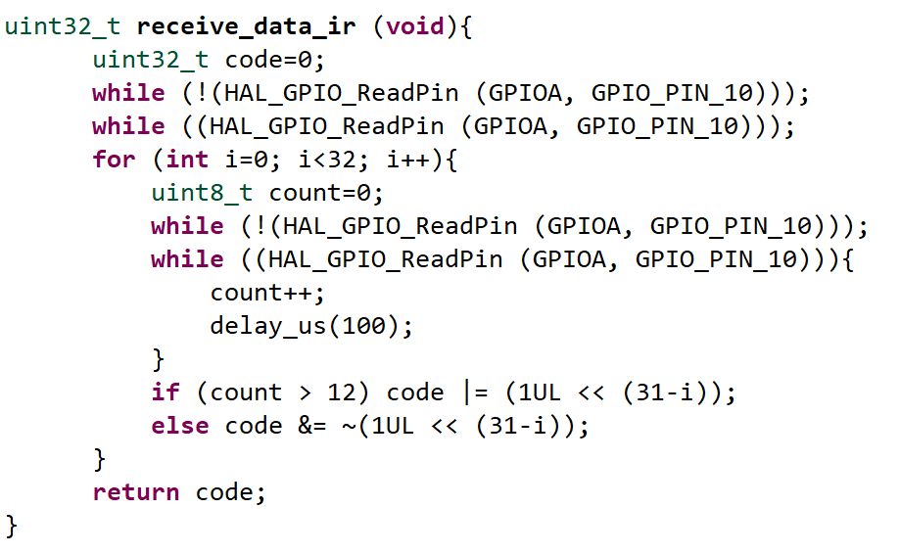
La linea seriale del sensore è connessa al GPIOA10. E’ necessario quindi abilitare le interrupt esterne relative alle variazioni del valore presente su questo pin.
Quando il sensore riceve un segnale ed inizia la comunicazione abbassando la linea seriale, esso genera l’interrupt. La ISR invocata chiama una funzione utilizzata per emulare la ricezione NEC.
La funzione di ricezione va a campionare la linea seriale e, calcolando la distanza temporale tra due fronti attivi del segnale, decodifica e memorizza i 32 bit ricevuti. La funzione gestisci_tasto modifica poi lo stato della lampada in base al pulsante premuto.

Slide 14
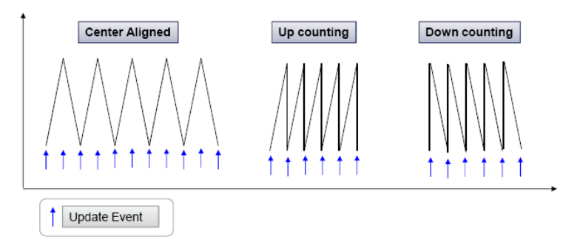
L’utilizzo dei timer per la tempificazione
I timer sono contatori che sono caratterizzati da una dimensione specifica (in bit) e da una particolare funzionalità di utilizzo.
Infatti, nella STM32F3Discovery sono presenti 10 unità timer suddivisi in questo modo:
Advanced timers (TIM1/TIM8)
General-purpose timers (TIM2/TIM3/TIM4 e TIM15/TIM16/TIM17)
Basic timers (TIM6/TIM7) utilizzati per fornire una base dei tempi per attivare i convertitori da digitale ad analogico.
Ci sono tre modalità di funzionamento:
Up counting mode: il contatore parte da zero e si incrementa fino a un certo valore fissato.
Down counting mode: il contatore parte da un certo valore fissato e si decrementa fino a zero.
Center-aligned mode: il contatore si incrementa fino a un certo valore «centrale» per poi decrementarsi da tale punto fino a zero.
Nel nostro progetto sono stati utilizzati:
TIM2: contatore a 32 bit
TIM3: contatore a 16 bit
TIM4: contatore a 16 bit

Slide 15
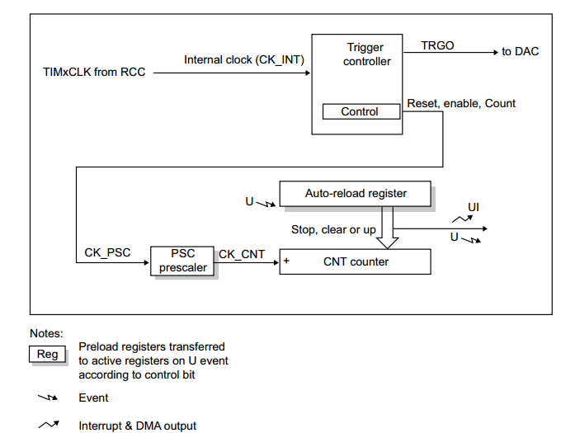
L’utilizzo dei timer
I timer TIM2, TIM3 e TIM4 avranno in ingresso il clock interno (CK_INT) che lavora ad una frequenza di 48MHz.
Per gestire opportunamente il conteggio di tali timer secondo le nostre esigenze di progetto, abbiamo utilizzato il prescaler.
Il prescaler è semplicemente un divisore di frequenza. In assenza di prescaler, il timer si incrementerebbe ad ogni colpo di clock. L’uso di questo registro, invece, consente di settare opportunamente la tempificazione che desideriamo.

Slide 16
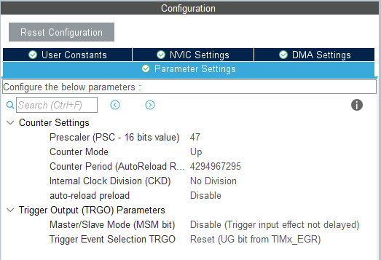
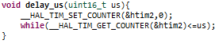
Configurazione dei timer
Usiamo tale timer per la tempificazione del campionamento della linea seriale del sensore IR. In particolare, viene utilizzato per implementare la funzione di attesa attiva delay_us.
TIMER TIM2
Questa funzione presenta come parametro di input il valore in microsecondi relativo al tempo che vogliamo attendere ed implementa una breve attesa attiva.
Il timer2 ha come clock source il clock interno della scheda (CK_INT), il prescaler configurato al valore di 47 ed è settato in modalità up counting. Con queste impostazioni, il periodo del clock è di 1 us.

Slide 17
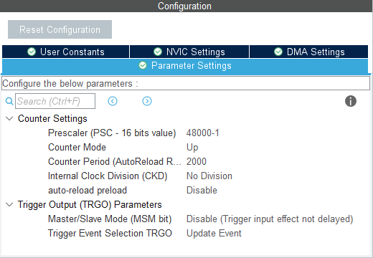
Configurazione dei timer
TIMER TIM4
Il Timer4 ha come clock Source il clock interno della scheda (CK_INT), il prescaler configurato al valore di 47999, è settato in modalità up counting e ha un counter period di 2000. Il periodo con il quale questo timer termina il conteggio è di 2 secondi.
Questo timer viene avviato all’inizio della modalità 2, ovvero quella in cui si gestisce l’accensione del LED in base alla luminosità dell’ambiente esterno.
Il TIM4 attiva l’ADC periodicamente tramite un segnale di trigger.
L’ADC, a sua volta, in seguito a tale evento, effettua una conversione del segnale proveniente dal fotoresistore e regola il LED.

Slide 18
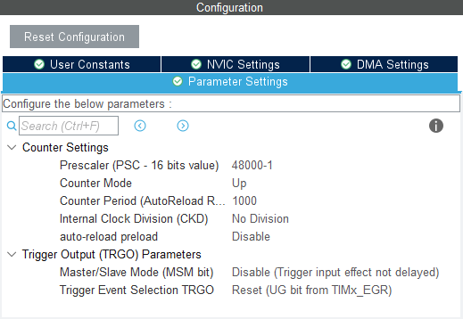
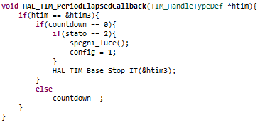
Configurazione dei timer
TIMER TIM3
Questo timer viene avviato appena l’utente inserisce la durata per la quale desidera che il LED resti acceso nella terza modalità.
La configurazione impostata fa sì che il timer interrompa il processore ogni secondo e, in corrispondenza a tale interruzione, viene decrementata la variabile countdown. Quando essa assume valore pari a 0, il LED viene spento e il timer si ferma.
Il Timer3 ha come clock source il clock interno della scheda (CK_INT), il prescaler configurato al valore di 47999, è settato in modalità up counting e ha un counter period di 1000.

Slide 19
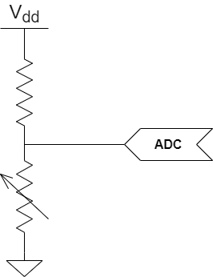
FOTORESISTORE MODALITA’ GREEN
La fotocella è un tipo di resistore dipendente dalla luce. Essa ha una resistenza di circa 50kΩ al buio e circa 500Ω quando sottoposta ad alta luminosità.
Il resistore e la fotocella insieme agiscono come un potenziometro. Quando la luce è intensa, la resistenza del fotoresistore è molto bassa se comparata con il valore della resistenza fissa. In questo caso, è come se il potenziometro avesse tensione prossima a 0.
R
r

Slide 20
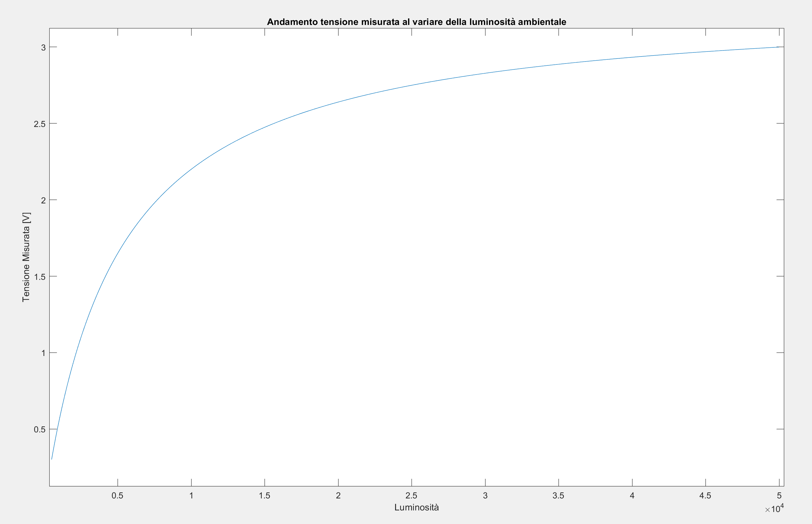
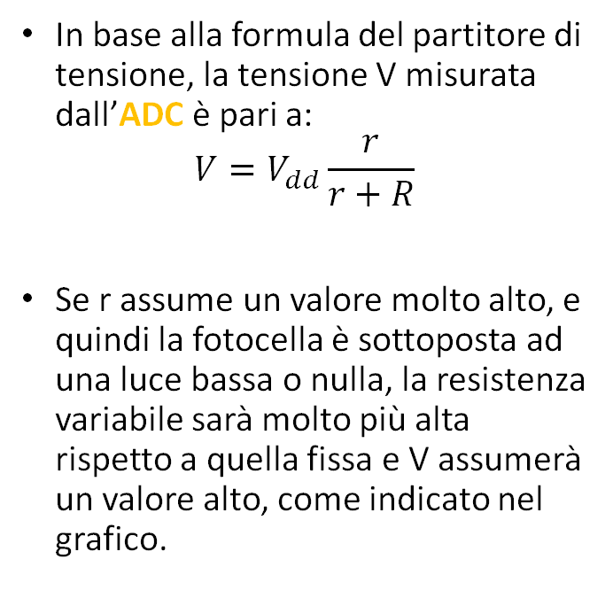
Come funziona il fotoresistore
In base alla formula del partitore di tensione, la tensione V misurata dall’ADC è pari a:
$$V=V_{dd}\frac{r}{r+R}$$
Se r assume un valore molto alto, e quindi la fotocella è sottoposta ad una luce bassa o nulla, la resistenza variabile sarà molto più alta rispetto a quella fissa e V assumerà un valore alto, come indicato nel grafico.

Slide 21
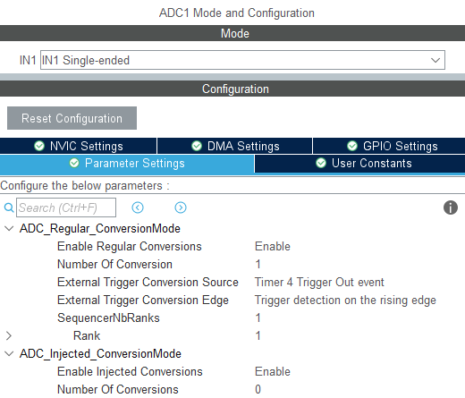
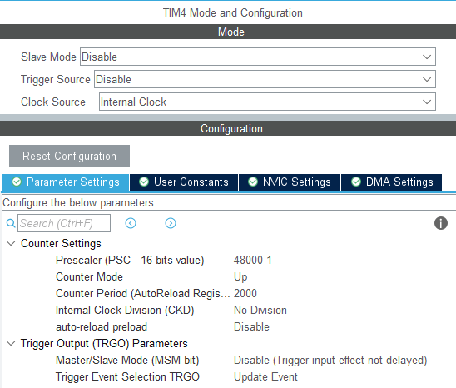
Configurazione delle periferiche
L’ADC1 viene impostato in modalità single-ended e configurato con il Trigger Out event del Timer 4 come External Trigger per l’inizio della conversione analogico-digitale.
Il Timer4 ha come Clock Source il clock interno, il prescaler configurato al valore di 47999 e il periodo di conteggio a 2000. Inoltre, è stato selezionato l’evento di Update del contatore come Trigger Out event.

Slide 22

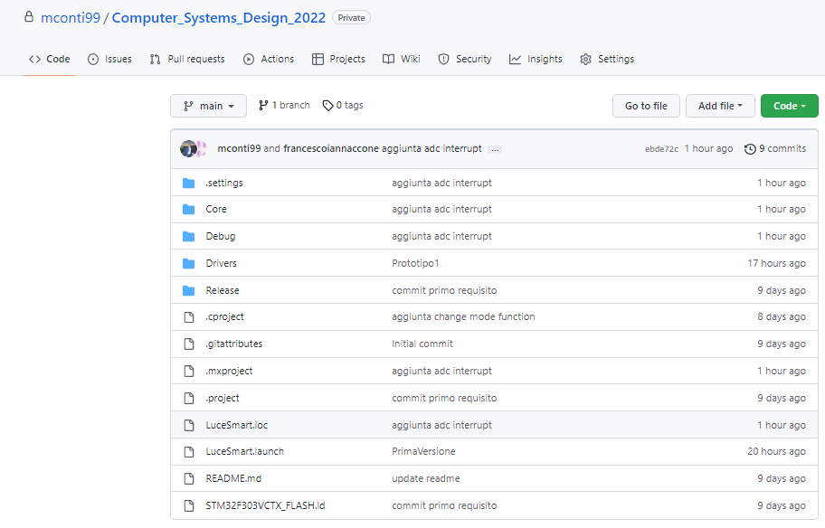
GitHub e repository del progetto
Il progetto è stato sviluppato in maniera incrementale
Ad ogni nuova aggiunta o modifica di funzionalità del sistema, è stato eseguito un commit su un repository condiviso su GitHub, in modo che ogni membro potesse visualizzare i cambiamenti e scaricare localmente i file.
La repository del progetto è visualizzabile a questo link

Slide 23
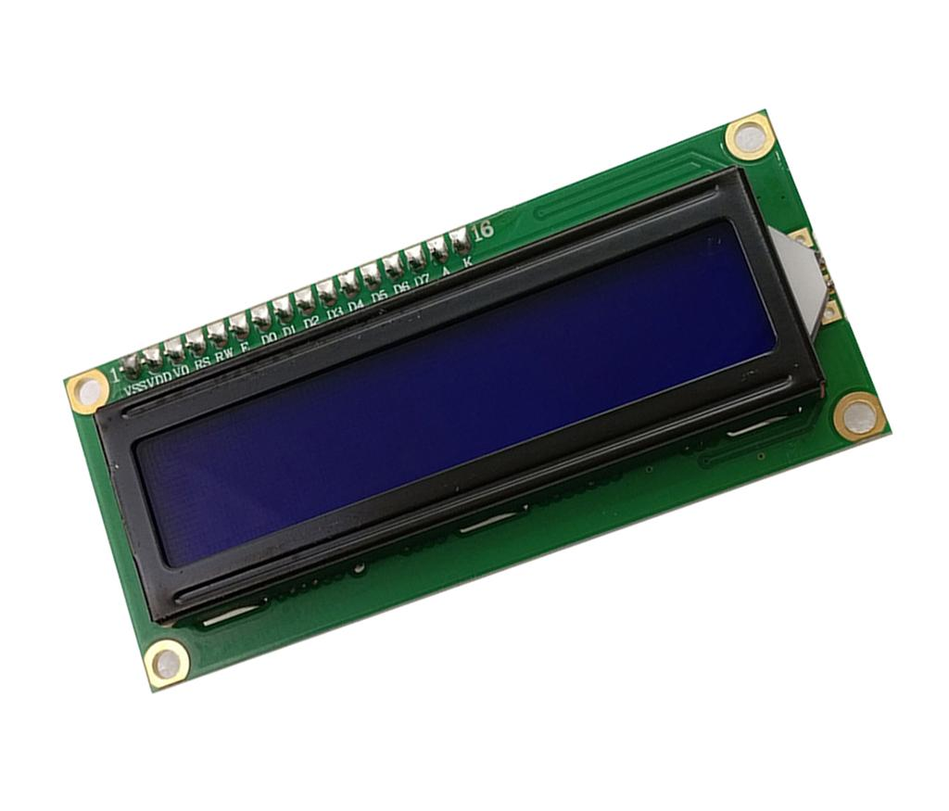
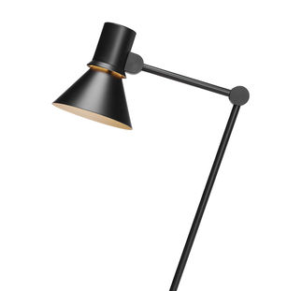
Sviluppi futuri
Aggiunta di un display LCD per mostrare a video la modalità attuale e, nel caso della modalità con timer, visualizzare il tempo con cui si sta settando il timer
Sostituzione del LED con una lampadina LED dimmerabile
Nuove modalità…

